Slide 1
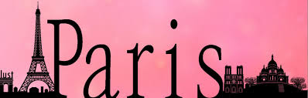

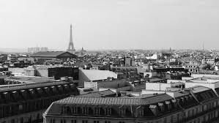
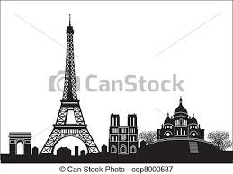
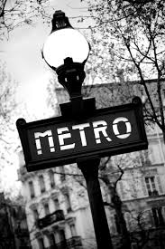
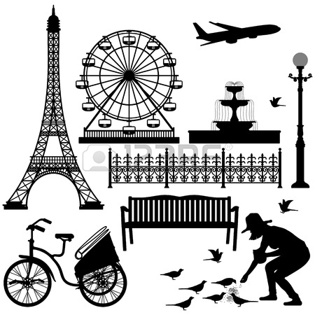
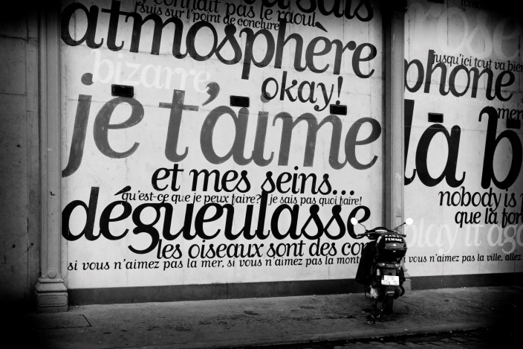

Slide 2
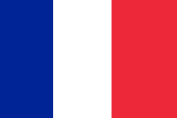
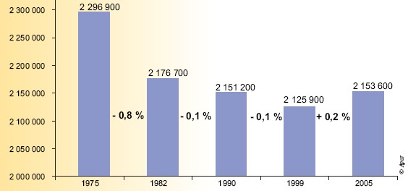
aantal inwoners van Parijs
In de gemeente Parijs wonen 2,25 miljoen inwoners.
Rond Parijs wonen er wel 11 miljoen inwoners.

Slide 3
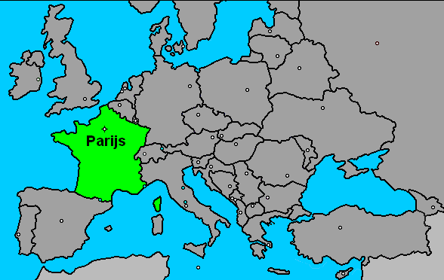
Ligging van Parijs
Parijs is met de auto, trein, het vliegtuig en de intercity sneltrein te bereiken

Slide 4
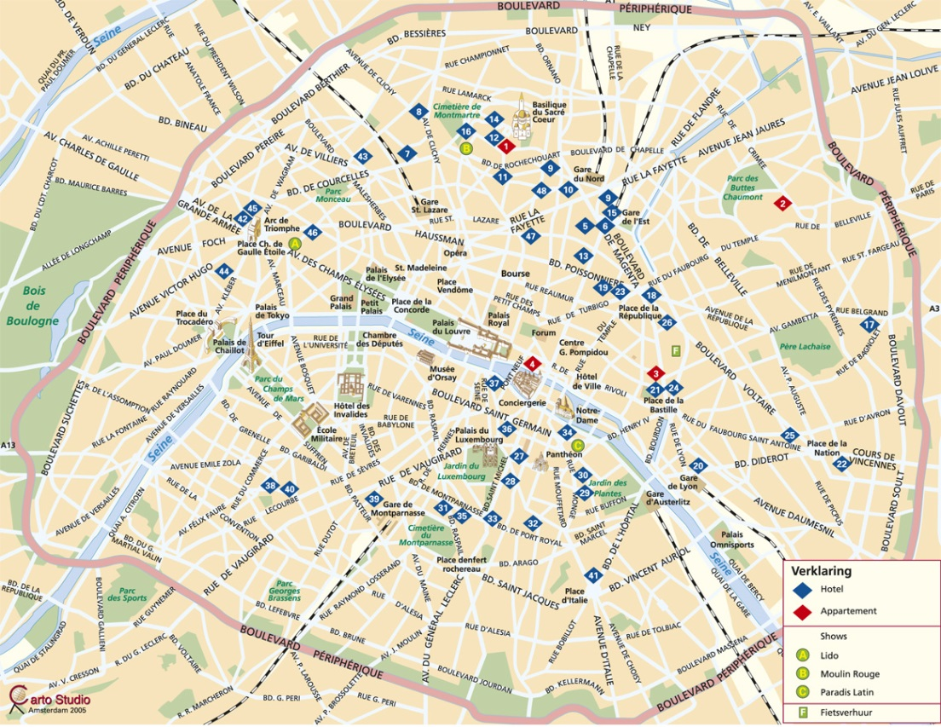
Hoe is Parijs opgebouwd?
Parijs is vernoemd naar de Gallische stam de Parisii die woonden bij de Seine.

Slide 5
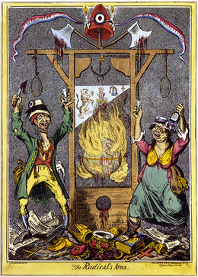
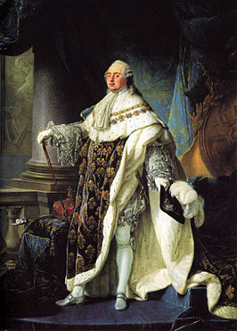
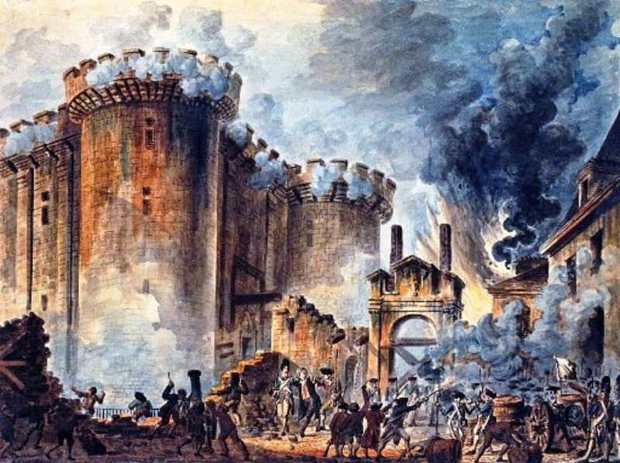
Belangrijke gebeurtenissen in Parijs
Terreurperiode
Vlucht en gevangenschap van Lodewijk XVI
Val van de Bastille

Slide 6
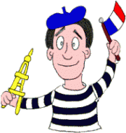
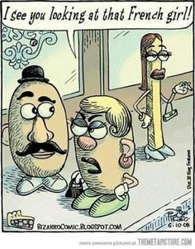

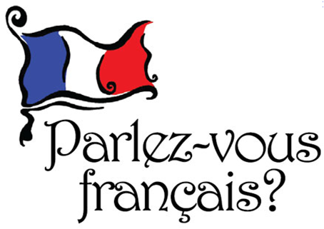
Taal in Parijs
De officiële taal van Parijs is Frans

Slide 7
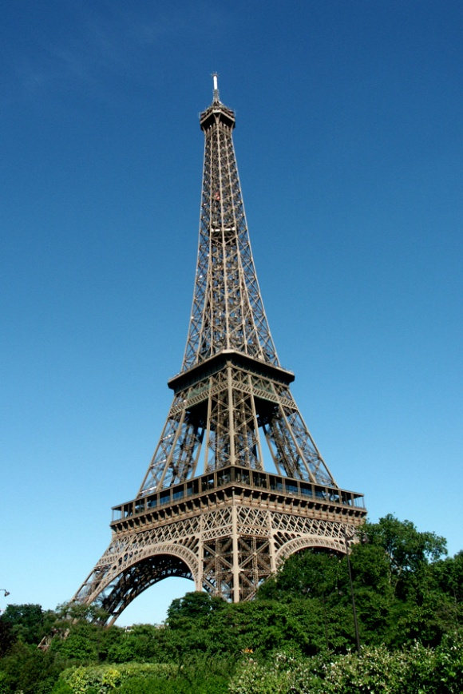
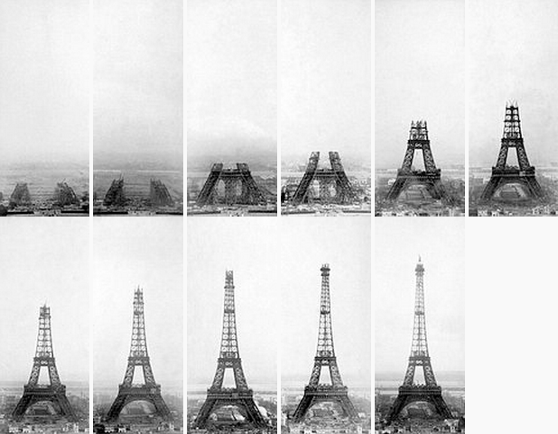
De Eiffel toren
is 301 meter hoog, is 10.100.000 kg en is gemaakt van ijzer.

Slide 8
De tradities en feestdagen.
1 Januari | nieuwjaarsdag
5&6 April | Pasen
1 Mei | Dag van de arbeid
8 Mei | Europese bevrijdingsdag
17 Mei | hemelvaartsdag
30 Mei | Witte maandag
14 Juli | Nationale Feestdag: Bastille Dag
15 Augustus | Maria-hemelvaart
1 November | Allerheiligen
11 November | Dag van de Wapenstilstand (1918)
25 December | Kerstmis
Mensen gaan vaak met de metro naar het werk.
Ze ontbijten op het station met een kop koffie en een croissant.
Kinderen slapen in de middag een uurtje dan mogen ze langer opblijven.

Slide 9
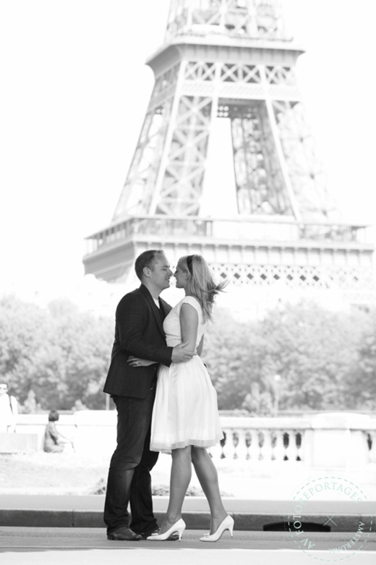

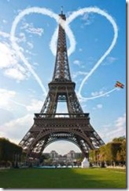
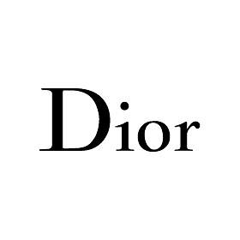

Wat voor stad is Parijs.
Parijs is de stad van de liefde.
Parijs is ook nog de stad van de mode.

Slide 10
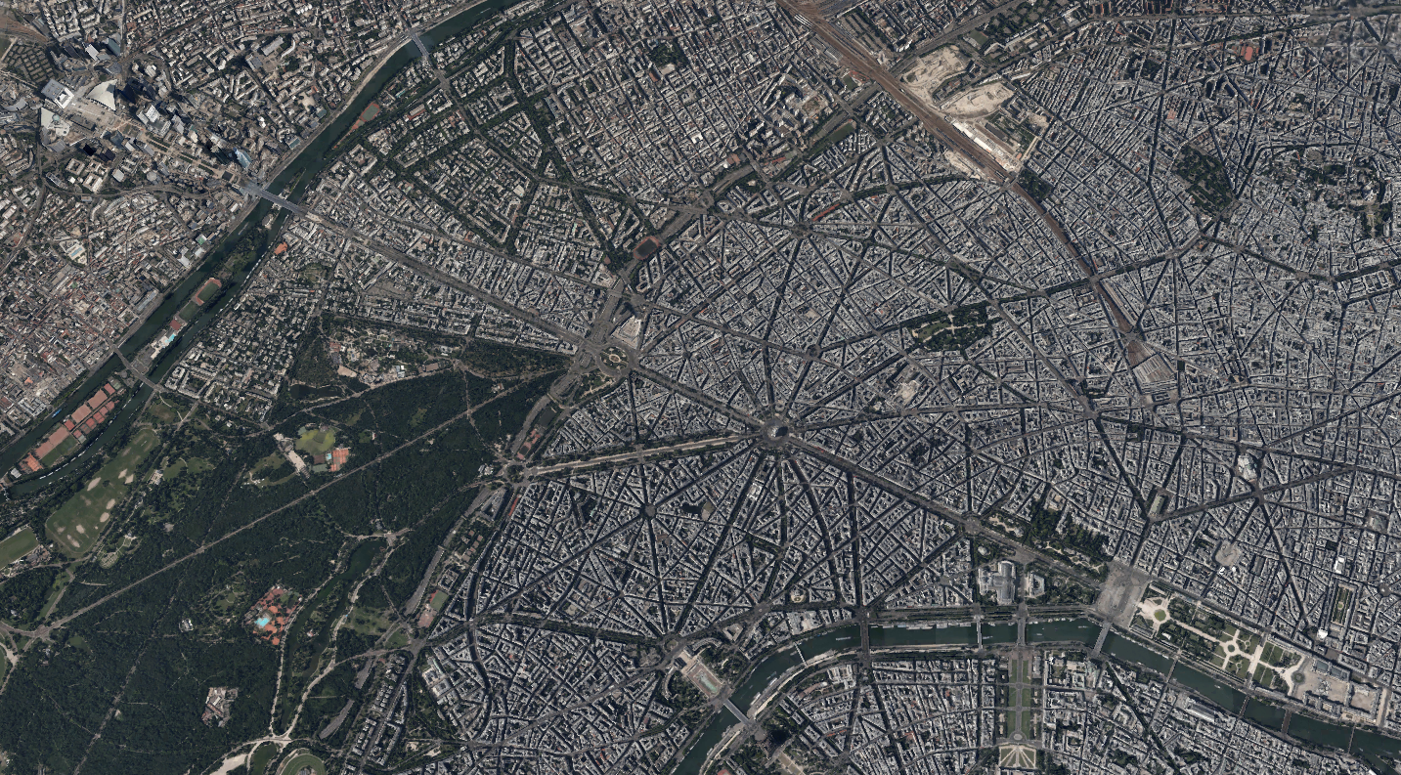
Indeling van Parijs.
Parijs is supermooi in elkaar gezet
Arc de Europe
Arc de Triomphe
Louvre

Slide 11
Verschillende godsdiensten in Parijs.
Het grootste geloof in Parijs is het Rooms-katholicisme. Verder is een deel islamitisch ongeveer 4 miljoen en er leven zo'n 700.000 joden.

Slide 12
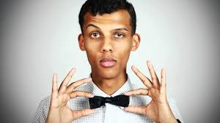
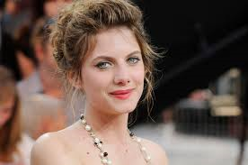
Beroemde personen in/uit de stad
Stromea is een bekend zanger in F Frankrijk en de rest van de wereld.
Mélanie Laurent is in Frankrijk een bekende actrice die in films speelde

Slide 13
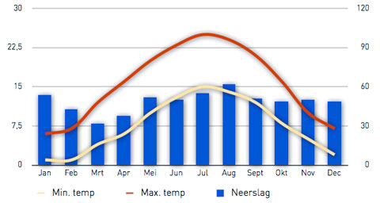
Klimaat
Frankrijk is groot en dat brengt meestal verschillende klimaten met zich mee.

Slide 14
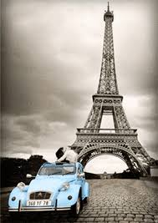
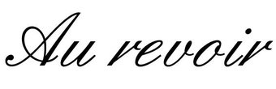
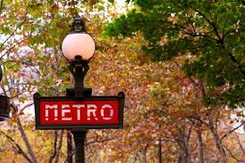
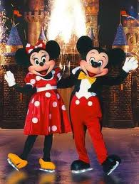
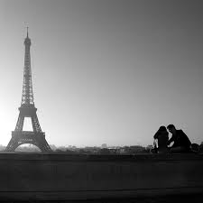
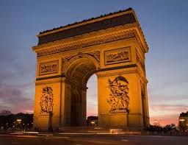
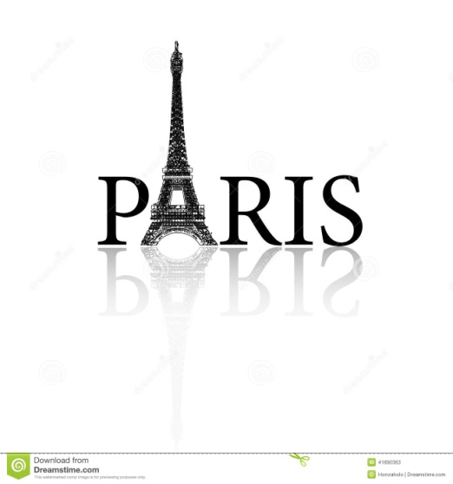
The end

